Slide 1
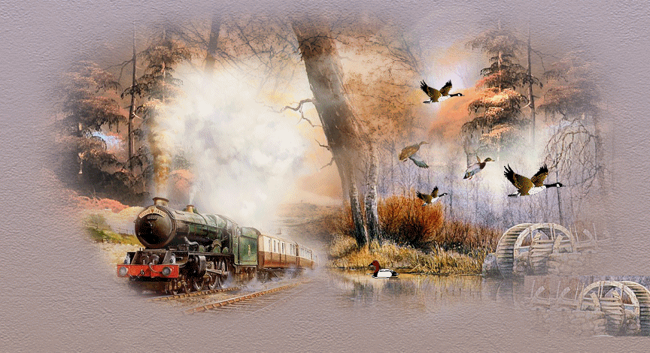
CHURUBUZCO O ÚLTIMO CAUDILHO
Avanço Automático
Toninho Vendramini Formatações

Slide 2

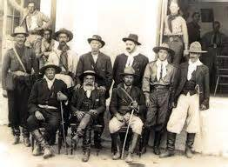
A HISTÓRIA
DO
CAUDILHISMO
Em geral, são lideranças políticas. Muitas vezes, são chamados de caudilhos porque permanecem no governo por mais tempo do que o previsto.
É o líder de um grupo humano que exerce o seu poder de maneira autoritária, as relações pessoais com seus adeptos é estreita e emocional. É comum entre os caudilhos a tendência a se perpetuar no poder, seja por consecutivas reeleições ou por mandato vitalício.

Slide 3
Uma assinatura chamuscada pelo fogo foi tudo o que restou naquele pedaço de papel junto às cinzas depositadas na lareira da sala de estar; comprovando ainda resquícios de um passado que tentou destruir.
Seu olhar se manteve fixo por alguns instantes naquele local, lentamente começou a caminhar, carregando o enorme corpanzil, dando voltas ao redor do tapete descolorido.
O COMEÇO DO FIM

Slide 4
Afundado em pensamentos, lembrou que aquele documento continha, ainda, revelações sombrias sobre seu passado, marcado pelas atitudes insanas, praticadas ao longo de sua vida.
Depois da fuga desesperada de seu reduto, tomando caminhos tortuosos, esteve sempre recluso. O medo de expor seu rosto entre as pessoas nas ruas da pequena cidade onde instalou o seu refugio era assustador.
O DOCUMENTO...
A
FUGA...

Slide 5
Já tinha destruído através do fogo todos os vestígios na forma de papel que marcavam com letras sangrentas todo o seu passado. Queria agora modificar sua face, para poder aproveitar incólume, alguns momentos que lhe restava de vida.
O ÚLTIMO
VESTÍGIO...
O
DISFARCE...

Slide 6
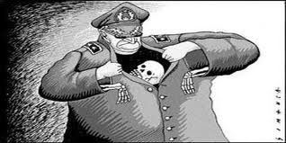
Subiu ao poder e se mostrou como um caudilho, dizendo-se um salvador da pátria, apregoando que sua missão era salvar o povo da miséria que ele mesmo proporcionou, durante a luta pelo poder.
Assim sendo, tornou-se um soberano, mas com um governo fraco e sem planejamento, permanecendo no poder à custa do extermínio das pessoas que se opunham ao seu governo.
UM LOBO NA PELE DE CORDEIRO...

Slide 7
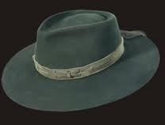
Ostentação do poder e continuidade
Manipulação nos meios de comunicação
Propaganda enganosa pela saturação
Mentiras ao povo oprimido
Migalhas enganando a fome
Gente sofrida
Vozes do silêncio
Caminhos indefinidos
Passos e descompassos
O POEMA DO SOFRIMENTO
DE UM POVO

Slide 8

A LIBERTAÇÃO
Nasceu um novo dia, um canto de esperança ecoou nas montanhas embaladas pelo vento. Os caminhos se abriram para as forças amigas da paz a que vieram libertar o povo e as matas, que ficaram com as folhas murchas, agora orvalhadas e revigoradas com o verde.

Slide 9
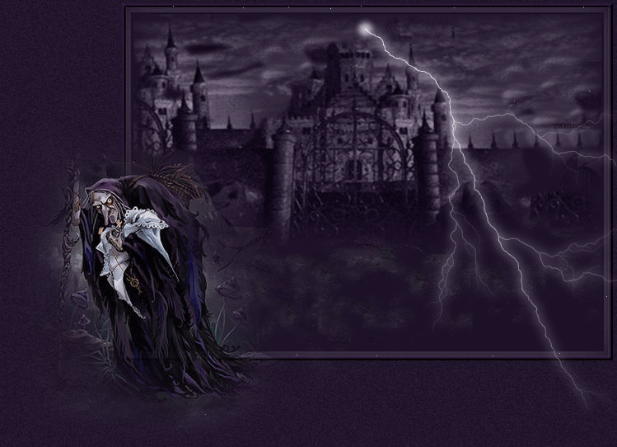
A MORTE NO EXÍLIO
Chamou o seu único ordenança que o acompanhou na fuga e mandou que apanhasse aquele pedaço de papel que não foi queimado totalmente na lareira. Com as mãos tremulas, assoprou as cinzas e leu as últimas linhas com sua assinatura. Amassou o papel, colocou na boca e engoliu, provocando um soluço mortal. Acabava naquele momento, o último resquício de um poder que ficou manchado na historia daquele povo.

Slide 10
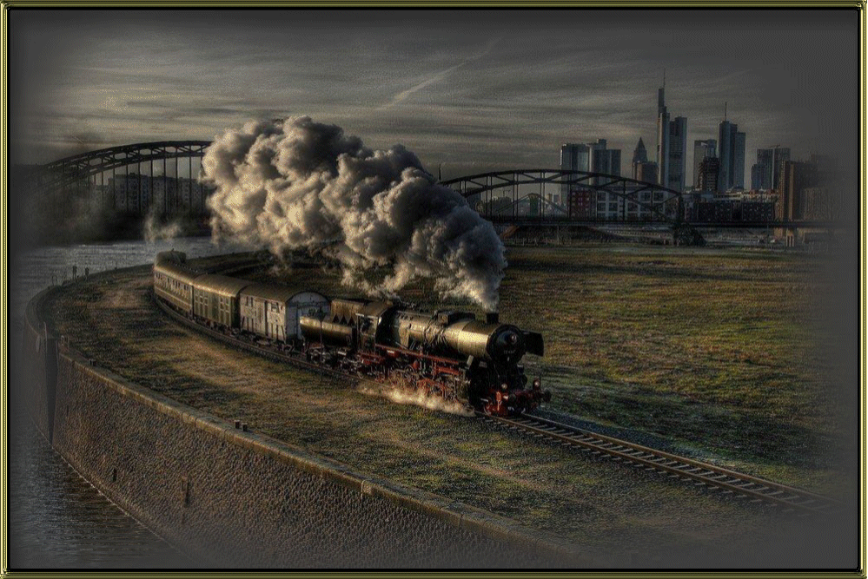

UMA CRIAÇÃO E PRODUÇÃO DE:
VENDRAMINI
Pesquisas & Imagens
Arquivo Pessoal / Internet
Músicas
Acompanhamento: O Dolar Furado
Encerramento: Cinema Paradiso
TONINHO 44
ACESSE MEUS ESPAÇOS CULTURAIS E TORNE-SE MEU SEGUIDOR
http://vendraminiletras.blogspot.com/
http://sergrasan.com/toninhovendraminislides/
PARTICIPAÇÕES:
    ASSOCIAÇÃO DOS POETAS E ESCRITORES DE JUNDIAÍ E REGIÃO.
. ACADEMIA NACIONAL DE LETRAS DO PORTAL DO POETA BRASILEIRO - ACADÊMICO 28.
. Email: toninhovendramini@gmail.com

